Slide 1
2024.01.19 Done / To be done
한수호

Slide 2
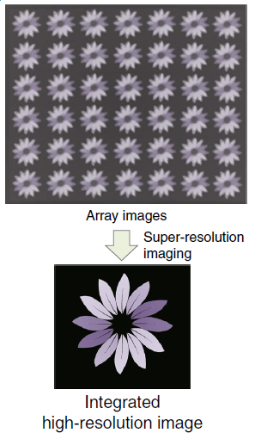
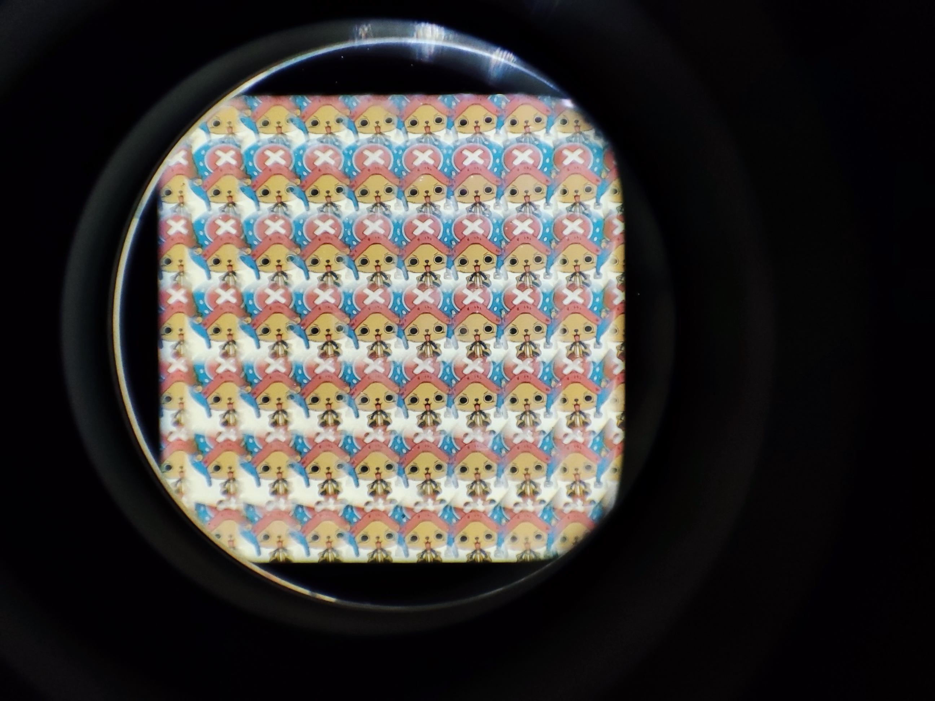
Done / to be done
01
to be done 이였던 것 (2024.01.05~01.12)
생각한 작업 : 여러 개의 나누어진 데이터를 Merge해서 Super-resolution
실제로 온 것
영역이 겹쳐서 쓸 수 있는 데이터 영역이 매우 한정적
수작업으로 자르려고 해도 간격이 일정하지 않은 문제

Slide 3
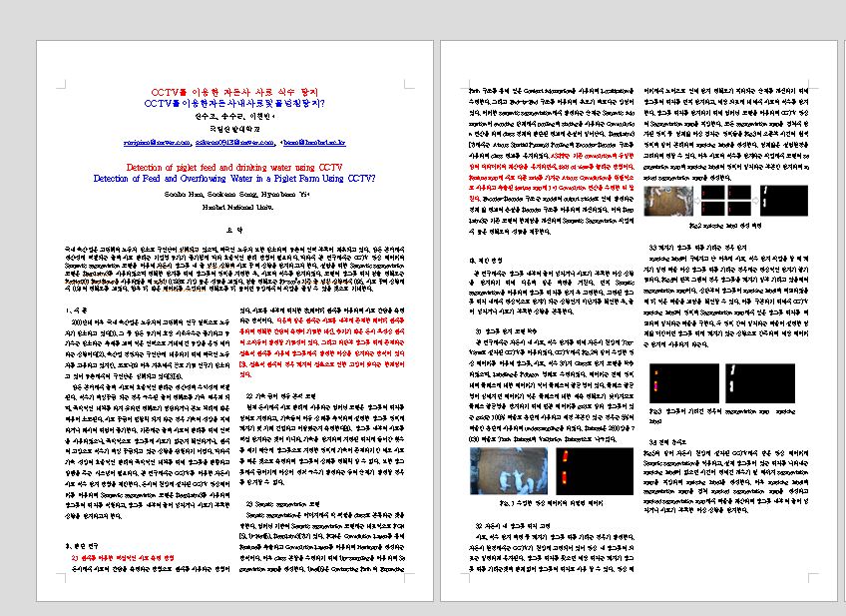

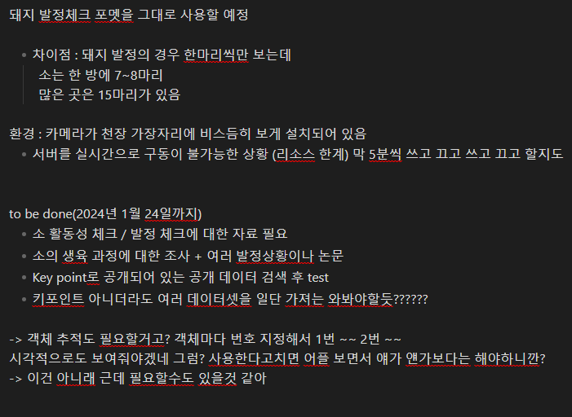
Done / to be done
01
to be done
1. 논문 작성 -> 1월 22일 목표
2. 소 활동성 분석 및 발정 체크

